Slide 1

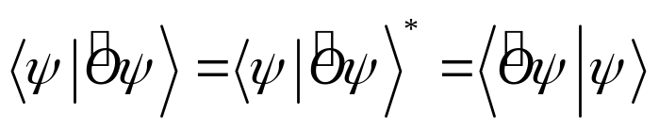


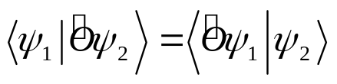



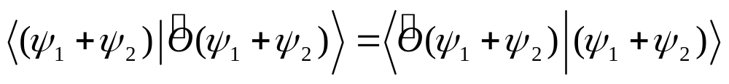
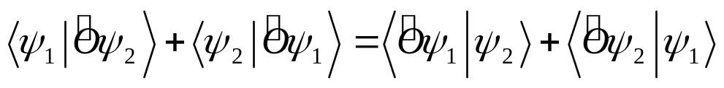
3.3 厄米算符的本征值和本征函数
性质
的证明：由
得
（1）
上式并不足以说明算符 厄米，因为 是同一个态。要证明 厄米，必须按厄米算符的定义，证明 成立，而且 、 为任意波函数。为此令 ，利用（1）式得
（2）
因为 在 、 中的平均值也是实数，所以上式又写为
（3）

Slide 2


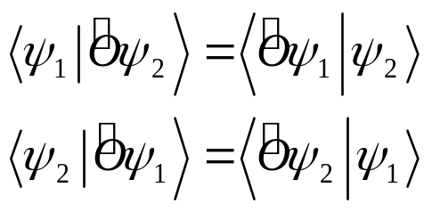
3.3 厄米算符的本征值和本征函数
对 和 作变换，令
（ 为任意实数）
代入（3）式后得
（4）
因为 任意，上式成立的充要条件为
因此， 必为厄米算符。得证。

